Slide 1

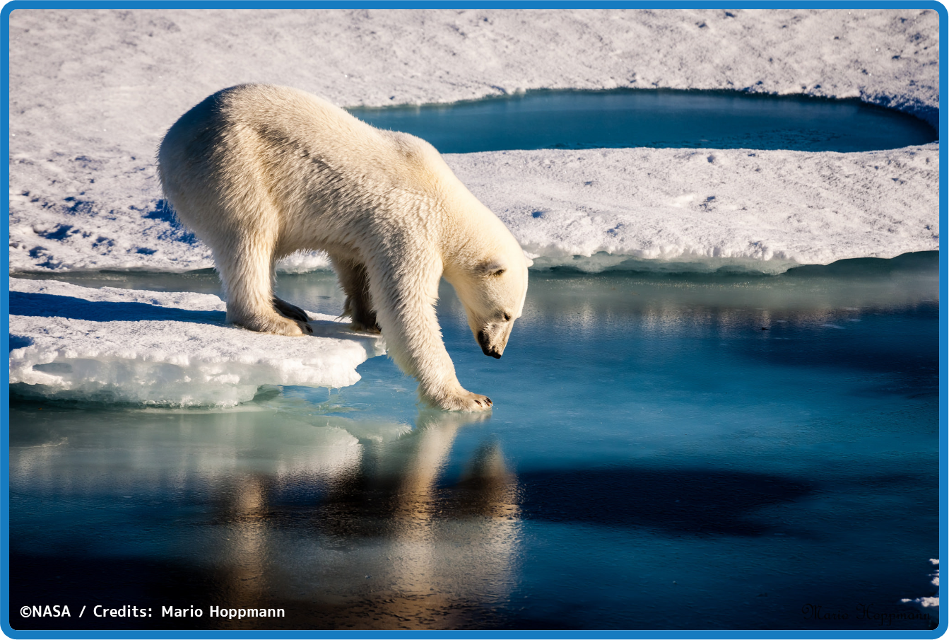

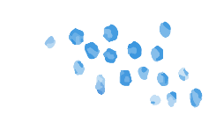


「便利さ」の裏側で…
エネルギーの生産や
商品の輸送のために
化石燃料を使うことで
温室効果ガスが発生し、
地球の温暖化を
引き起こしている。
Notes:
消費者の選択と、それにともなう企業の活動は、社会にさまざまな影響を及ぼしています。
ではどのようなことが引き起こされているのか、写真から考えていきましょう。
この写真からは、どのような問題が起きているのか、そして消費行動とどのような関りがあると考えますか？
今、北極圏では温暖化によって、氷が解けだす時期が早まっています。
氷の上で生息するホッキョクグマは狩りができる期間が短くなり、狩りができず個体数が減少し、絶滅の危機に瀕しています。
その背景には、私たちが生活に必要なエネルギーを得るために、石炭や石油などの化石燃料を燃やし、大気中の二酸化炭素が急速に増加し、地球温暖化が進行していることがあげられます。
温暖化は、氷解や海水の膨張によって海面上昇を引き起こし、野生動物の生態系に影響を及ぼすだけではなく
海抜の低い国に住む人たちの生活も脅かしています。

Slide 2
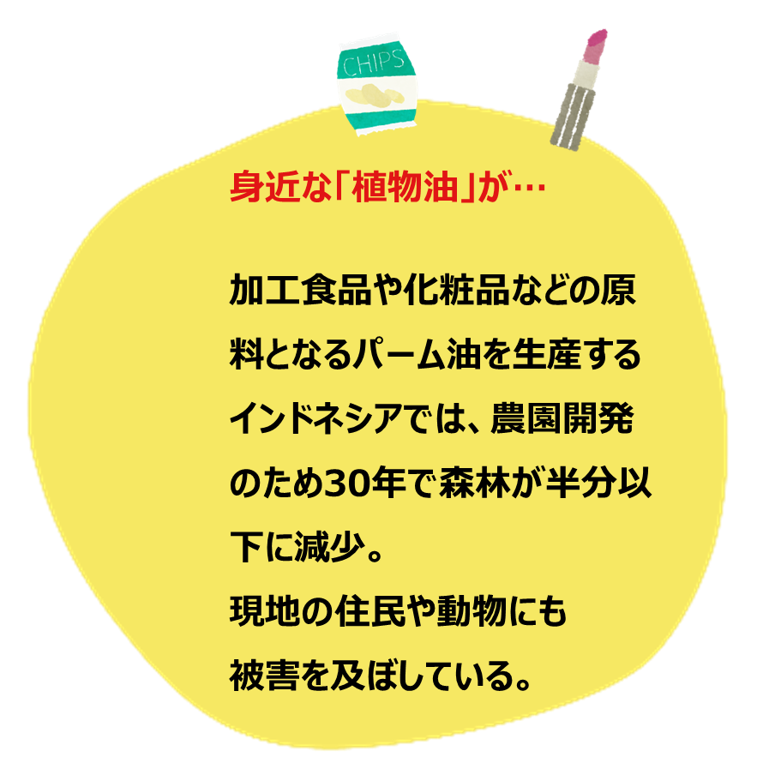
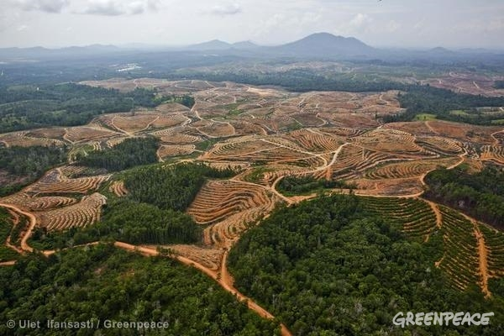

Notes:
それでは次の写真です。
これは何の写真でしょうか？
これは、インドネシアの森林の写真です。
インドネシアの森林は大規模なアブラヤシ農園の開発によって、30年で半分以下になり
現地の住人や、森林に住むゾウやオランウータンなどの野生動物が住む場所を失うといった、生活環境の悪化を引き起こしています。
アブラヤシからは、私たちの生活にとって身近なポテトチップスなどの加工食品や化粧品、洗剤などの原料となる
パーム油が採取できます。
パーム油は世界中で最も多く使われている植物油で、私たちの生活に不可欠になっていますが
私たちが見えないところで大きな影響を及ぼしていることが分かります。

Slide 3

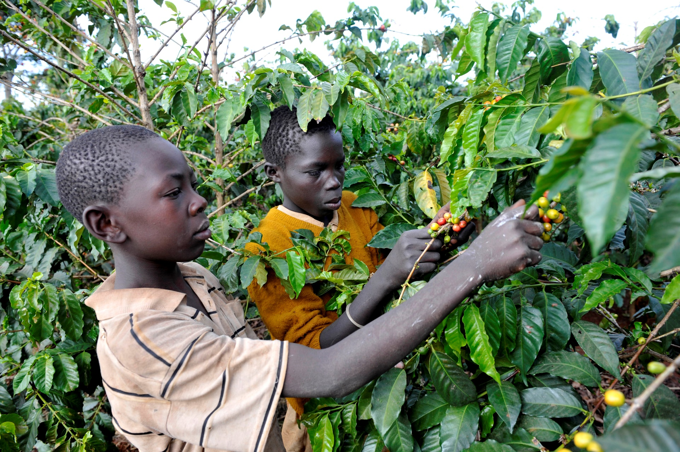


「安さ」の裏側で…
コーヒーの生産地では、
子どもたちが学校に行けずに労働を行っている。
Notes:
それでは、この写真は何でしょうか。これはコーヒーの生産国で働いている子どもの写真です。
コーヒーの生産が盛んな中南米などでは、
地域の子どもたちが貧困により学校に行けず、危険な労働を行う「児童労働」が発生している問題が発生しています。
農家の貧困は、コーヒー豆が市場の中で低価格で取引されていることが要因の一つに挙げられます。
取引価格が下がる分、農家の収入は低くなってしまい、子どもの教育や産業への投資を行えなくなります。
人材や技術への投資が行えないことで、生産技術も向上することができず、貧困から抜け出せなくなるという負の連鎖が引き起こされます。
市場の価格は、消費者の選択にも左右されます。
消費者が必要以上に低い価格を追い求めていくことが生産者の暮らし、生き方にも影響を及ぼしているのです。

Slide 4

持続可能な開発目標
気候変動や貧困などの
諸問題を解決し
誰一人取り残さない
持続可能な世界
の実現をめざす国際目標
2030年までに
達成すべき
17のゴールが
設定されている
Notes:
わたしたちの行動によって、様々な問題が世界中で引き起こされ、
今のままでは社会が存続できない、持続不可能な状態に陥っているということが分かりましたね。
世界中で発生している多くの問題に対して、
その解決に向けて「持続可能な開発目標（SDGs：Sustainable Development Goals)」という世界共通の目標がつくられました。
SDGsは2015年9月の国連サミットで採択され、環境・社会・経済のバランスがとれた持続可能な社会の実現を目指ざすための世界共通の目標として、2030年までに達成することが目指されています。
SDGsは先進国・途上国を問わず、「誰一人として取り残さない」ことを基本理念として
持続可能な社会を実現するための17のゴールから構成されています。
「気候変動に具体的な対策を」といった地球環境に関するもの、「飢餓をなくそう」「ジェンダー平等を実現しよう」といった社会に関するもの、
「働きがいも経済成長も」といった経済に関するといった目標があり一人ひとりがSDGsを自分事として考えて日々の行動に取り込んでいくことが求められています。

Slide 5




消費者が
持続可能な社会づくりに向けて
選択・行動すること
“ エシカル消費 ”
エシカルには「倫理的」という
意味があります
消費者一人ひとりが人・社会・環境への影響を考え、
身近なことからエシカル消費を実践していくことが大切です。
Notes:
ゴールの１つとして、目標１２「つくる責任つかう責任」では、
先ほど示したような問題と向き合い、世界の持続性を保つことができるような、消費と生産のパターンを確立することが目指されています。
そしてこの目標を踏まえ、
消費者が持続可能な社会をつくるために選択・行動することは、「エシカル消費」と呼ばれます。
「エシカル」は「倫理的」という意味があり、「エシカル消費」は、消費者が社会の持続性を考えながら、倫理的な行動を日々の消費生活で実践することです。
資源の最終的な使い道を決定し、企業へのシグナルを送ったりすることができる、消費者の行動は社会に大きな影響を与えることができます。
だからこそ、私たち一人一人が人・社会・環境への影響を考え
身近なことから「エシカル消費」実践することで、社会を変えていくことが今とても大切になってきているのです。

Slide 6

２
身近な問題から持続可能な
消費を考えよう
Notes:
それでは、私たちが日々の暮らしの中でどんなことができるのか。
もっと身近な問題から、持続可能な消費のあり方を考えていきましょう。

Slide 7



Notes:
みなさん、これはどこの写真でしょうか？
これは私たちにとって最も身近な海、「瀬戸内海」の写真です。

Slide 8

あなたにとって、瀬戸内海はどんなイメージ？
思い浮かぶ言葉をあげてみよう。
Notes:
では、皆さんにとって「瀬戸内海」はどんなイメージを持っていますか？
思い浮かぶ言葉をあげてみましょう。
（例：絶景，綺麗、多島美、優雅，海の幸が多いなど）

Slide 9
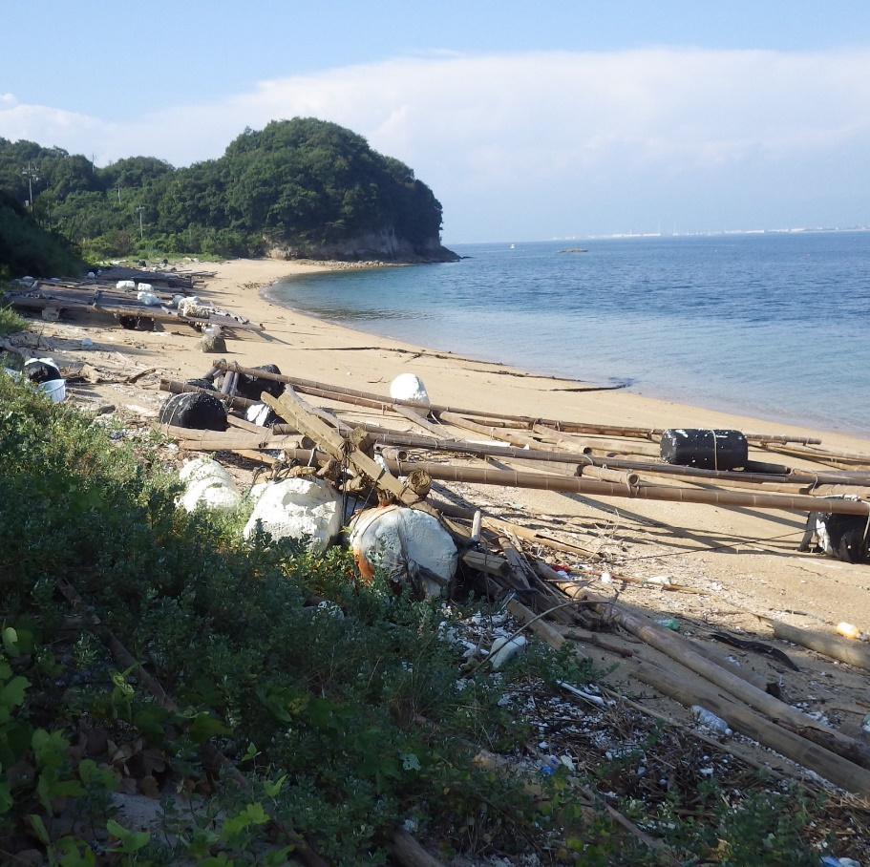
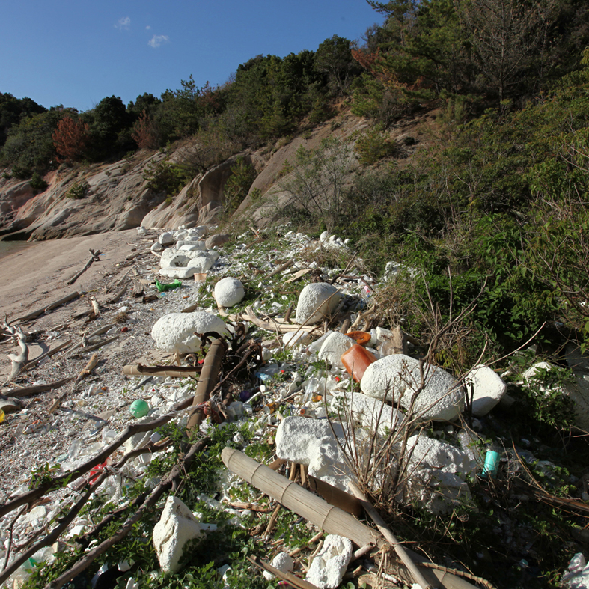
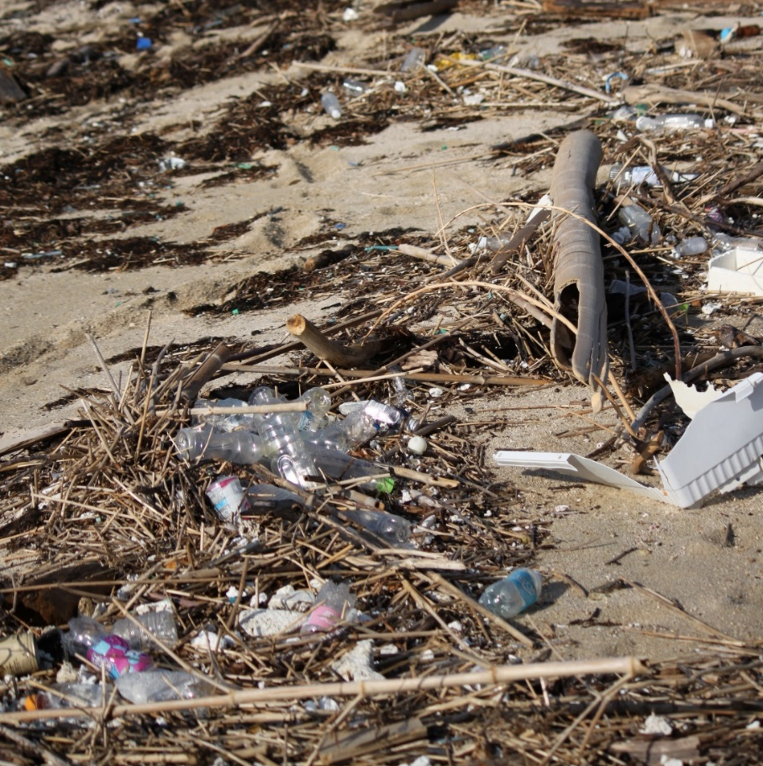
正解は「瀬戸内海に面する海岸」
Notes:
では次の写真です。これは、どこの写真でしょうか。
答えは、「瀬戸内海に面する海岸」の写真です。
先ほど皆さんに思い浮かべてもらった瀬戸内海のイメージと違っていたでしょうか。
瀬戸内海は昔から、国内外の人々から美しい海として愛されてきていますが、
実はご覧のとおり、現在「ごみ問題」が発生しています。

